Slide 1
STANISŁAW LEM
1921 - 2006

Slide 2
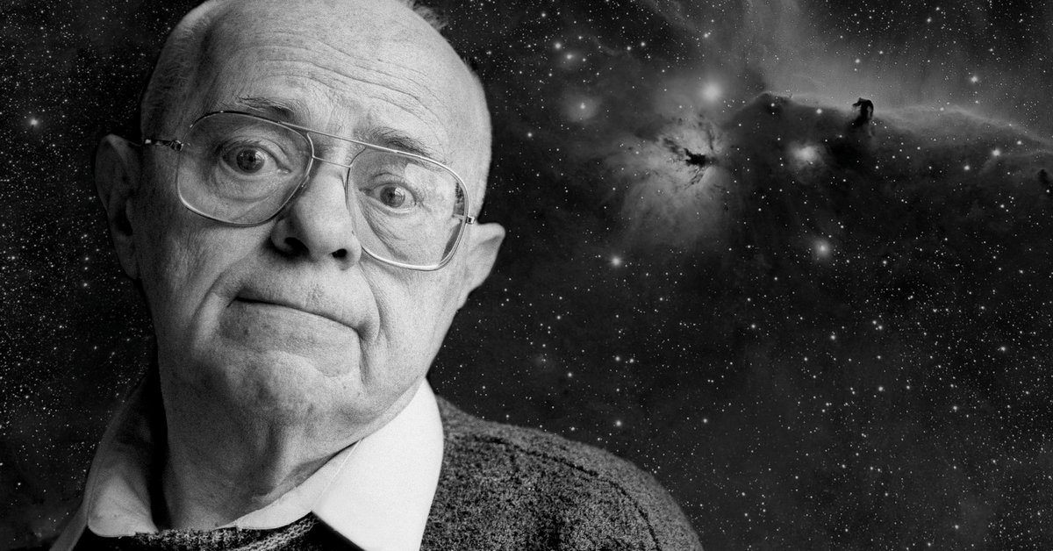
Rok 2021 rokiem Stanisława Lema. 100. rocznica urodzin
Nikt nie może być mi bliższy ode mnie, a ja, ja jestem sobie czasem taki daleki...

Slide 3
Stanisław lem – życie i twórczość
Stanisław Lem urodził się we Lwowie najprawdopodobniej 13 września 1921 w rodzinnym mieszkaniu przy ulicy Brajerowskiej 4 jako jedyne dziecko Samuela Lema (inna forma – Lehm), lwowskiego lekarza i Sabiny Woller. Do aktu urodzenia wpisano jednak datę 12 września, aby zgodnie z przesądem uniknąć pecha.
Kamienica, w której urodził się Stanisław Lem (dawniej ul. Brajerowska, obecnie Bohdana Łepkiego)

Slide 4
Stanisław lem – życie i twórczość
Dzieciństwo i młodość spędził we Lwowie. Był uczniem II Państwowego Gimnazjum im. Karola Szajnochy we Lwowie. Na początku lata 1939 zdał maturę. Po wybuchu II wojny światowej w zaanektowanym przez Związek Radziecki Lwowie rozpoczął w 1940 studia na Wydziale Medycznym Uniwersytetu Lwowskiego, wydzielonym następnie w samodzielny Lwowski Instytut Medyczny. Naukę przerwała w 1941 inwazja Niemiec na ZSRR i niemiecka okupacja, podczas której zamknięto wszystkie lwowskie uczelnie.

Slide 5
Stanisław lem – życie i twórczość
Pomimo żydowskiego pochodzenia, wykorzystując fałszywe dokumenty jego rodzina uniknęła osadzenia w getcie. Lem zdobył pracę jako pomocnik mechanika i spawacz. W latach 1941–1942 współpracował z polskim ruchem oporu, przekazując mu wykradzioną podczas pozyskiwania złomu amunicję i materiały wybuchowe. Próbował się również włączyć w propagandową akcję „N” skierowaną do żołnierzy niemieckich, jednak jego znajomość języka niemieckiego nie okazała się wystarczająco biegła. W 1943 roku musiał zmienić tożsamość i adres zamieszkania, gdyż obawiał się aresztowania za ukrywanie wcześniej na strychu kolegi pochodzenia żydowskiego. W 1944, po ponownym wkroczeniu do Lwowa Armii Czerwonej, kontynuował studia.

Slide 6
Stanisław lem – życie i twórczość
W lipcu 1945 w ramach akcji repatriacyjnej wraz z całą rodziną wyjechał do Krakowa. Lem podjął przerwane studia medyczne na Uniwersytecie Jagiellońskim i rozpoczął trzeci rok nauki. Po otrzymaniu absolutorium przez miesiąc odbywał obowiązkową praktykę lekarską w szpitalu. Trafił na oddział położniczy. Widok krwawych scen był jednym z powodów, aby ostatecznie porzucić medycynę. Kolejnym powodem rozbratu z zawodem lekarza była chęć uniknięcia służby wojskowej, do której tym czasie kierowano wszystkich absolwentów studiów medycznych. Lem postanowił nie składać końcowych egzaminów i w rezultacie nie otrzymał dyplomu lekarskiego.

Slide 7
Stanisław lem – życie i twórczość
Pierwszymi utworami Lema, które publikował jako student medycyny, były opowiadania o tematyce wojennej, okupacyjnej oraz zawierające elementy fantastyki naukowej – drukowane w latach 1946–1948.
Jako autor fantastyki zadebiutował opublikowanymi w „Tygodniku Powszechnym” opowiadaniami Obcy, Ogród ciemności i Dzieje jednego odkrycia; większość z tych wczesnych opowiadań ukazała się w 2005 w zbiorze Lata czterdzieste. Dyktanda.
W 1946 ukazała się drukowana w odcinkach w „Nowym Świecie Przygód” nowela fantastycznonaukowa Człowiek z Marsa, której fabuła dotyczyła tajemniczego przybysza badanego przez ziemskich uczonych. w formie książkowej została wydana dopiero w 1994.
W latach 1946–1948 Lem publikował również wiersze w „Tygodniku Powszechnym”. Najlepsze z nich zostały potem przedrukowane w 1975 w książce Wysoki Zamek. Wiersze młodzieńcze. Dzięki znajomości z Wisławą Szymborską pisywał w tym czasie także fraszki do humorystycznego pisma śląskiego „Kocynder”.

Slide 8
Stanisław lem – życie i twórczość
Pierwszą powieścią w dorobku pisarza był utwór współczesny Szpital przemienienia, który pisarz ukończył w 1948. Akcja rozgrywa się w sanatorium dla psychicznie chorych likwidowanym przez Niemców w 1940. Powieść nie doczekała się publikacji przez kilka najbliższych lat. Było to spowodowane zablokowaniem wydania tej pozycji przez redakcję wydawnictwa „Książka i Wiedza”, która zażądała dopisania do Szpitala… dwóch kolejnych części, by całość była zgodna z ówczesną linią ideologiczną. Wszystkie trzy części, ukończone ostatecznie w 1950, mogły się ostatecznie ukazać pod tytułem Czas nieutracony nakładem Wydawnictwa Literackiego w 1955.
Jako samodzielna powieść Szpital przemienienia, pozbawiona wcześniejszych ingerencji w pierwotną postać, została wydana dopiero w 1975.

Slide 9
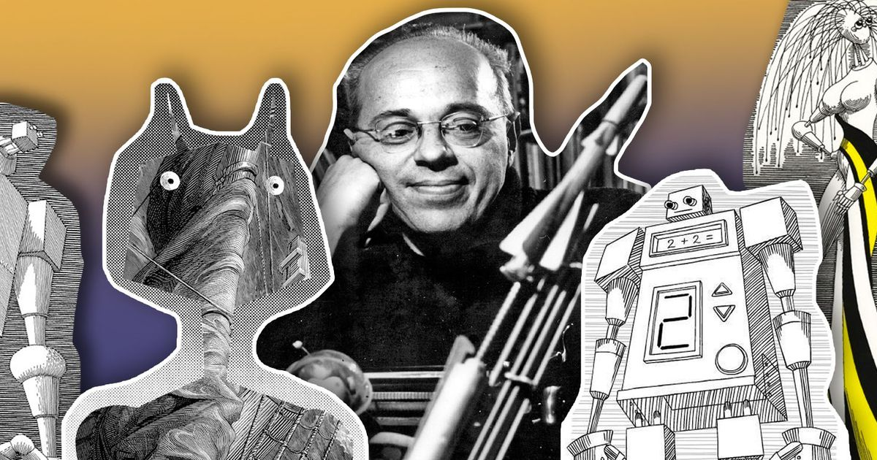
Stanisław lem – życie i twórczość
W latach 1948–1950 pracował jako młodszy asystent w Konwersatorium Naukoznawczym Asystentów Uniwersytetu Jagiellońskiego. Lem pisał pod pseudonimem recenzje książek naukowych i przegląd prasy w wydawanym przez Konwersatorium miesięczniku „Życie Nauki”.
Podczas pobytu w Zakopanem latem 1950 Stanisław Lem spotkał przypadkiem ówczesnego prezesa Spółdzielni Wydawniczej „Czytelnik” – Jerzego Pańskiego, z którym dyskutował o braku polskiej literatury fantastycznej. Za jego namową napisał w krótkim czasie powieść Astronauci, która została wydana w 1951. Debiut książkowy Lema – fantastyczna opowieść o losie wyprawy na Wenus – okazał się bestsellerem, wielokrotnie dodrukowywanym. Po jej wydaniu pisarz został przyjęty do Związku Literatów Polskich.

Slide 10
Stanisław lem – życie i twórczość
W lutym 1954 ożenił się z Barbarą Leśniak. Lem wraz z ojcem i matką mieszkał początkowo w jednym pokoju przy ulicy Śląskiej w Krakowie. Następnie, po śmierci ojca w 1954, Lem przeniósł się wraz z matką do dwupokojowego mieszkania przy ulicy Bonerowskiej. Tam też, jakiś czas po ślubie, przeprowadziła się żona Lema, która wcześniej mieszkała z siostrą przy ulicy Sarego.
Po XX zjeździe KPZR w 1956 i wydarzeniach „polskiego października” w Polsce zapanowała większa swoboda pisarska. Rozpoczęła się wielka, międzynarodowa kariera Lema jako pisarza s-f. Napisał on kilkanaście książek z tego nurtu, zarówno utrzymanych w stylu realistycznym, jak i groteskowym, które zostały przetłumaczone na wiele języków.

Slide 11
Stanisław lem – życie i twórczość
W 1961 ukazały się dwa sztandarowe dzieła fantastycznonaukowe Lema: Solaris i Powrót z gwiazd oraz groteskowa powieść Pamiętnik znaleziony w wannie.
Powieść Solaris jest uważana za jedno z najwybitniejszych osiągnięć twórczych pisarza. Tematem tego dzieła jest motyw kontaktu z inną inteligentną formą życia, a zarazem jest to utwór o bezsilności nauki i samego człowieka, z jego bagażem podświadomych lęków, wobec niemożności zrozumienia kosmosu.
Powrót z gwiazd ukazuje czytelnikom obraz konsumpcyjnego, bezmyślnie szczęśliwego społeczeństwa przyszłości oglądanego oczyma bohaterów, którzy powrócili na Ziemię po ponad stu dwudziestu latach z wyprawy w okolice jednej z najbliższych gwiazd. Pamiętnik… to opis podróży bohatera po labiryncie zagadkowego Gmachu pewnej rządowej instytucji – metaforze niepoznawalnego świata. Bohater ów usiłuje nadaremnie zrozumieć cel swojej misji.

Slide 12
Stanisław lem – życie i twórczość
Rok 1964 przyniósł premiery aż trzech dzieł, które ugruntowały sławę pisarską Lema. Były to: powieść Niezwyciężony, zbiór groteskowo-baśniowych opowiadań ze świata robotów wzorowanych na bajkach ludowych pt. Bajki robotów oraz zbiór esejów filozoficzno-futurologicznych Summa technologiae.
W 1965 ukazała się Cyberiada – dzieło uważane przez samego Lema za swoje szczytowe osiągnięcie. Cykl opowieści o przygodach dzielnych robotów-konstruktorów: Trurla i Klapaucjusza w świecie robotów[, rozpoczęty trzema opowiadaniami w Bajkach robotów, był kontynuowany przez autora w następnych latach nowymi utworami w zbiorach: Polowanie (1965), Bezsenność (1971), Maska (1976) oraz Powtórka (1979).

Slide 13
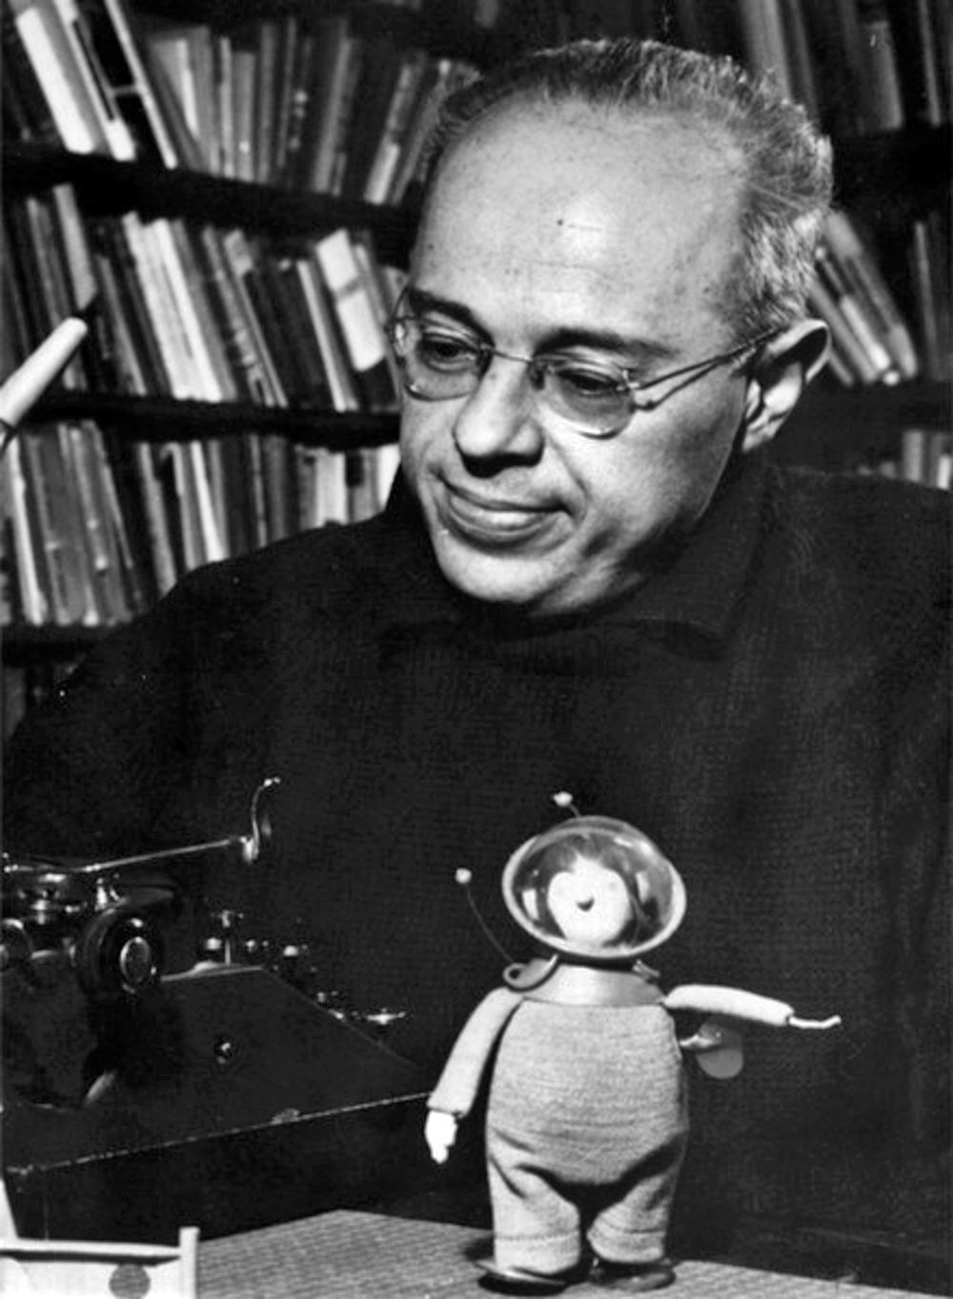
Stanisław lem – życie i twórczość
W 1968 ukazały się zebrane po raz pierwszy w jednym tomie Opowieści o pilocie Pirxie, wraz z premierowym opowiadaniem Rozprawa. Wcześniej opowiadania z cyklu ukazywały się w zbiorach: Inwazja z Aldebarana (1959), Księga robotów (1961), Noc księżycowa (1963), Polowanie (1965).
Pirx jest najsympatyczniejszą postacią polskiej klasycznej fantastyki naukowej, to przeciętny człowiek przyszłości wypełniający zwyczajne obowiązki pilota pojazdów kosmicznych. Każda opowieść przedstawia Pirxa w sytuacjach wymagających od niego niestereotypowego działania, wychodzi on z opresji zawsze obronną ręką dzięki temu, co wydaje się ludzką słabością: naiwności, niewiedzy i nielogicznej reakcji.
Również w 1968 Lem opublikował powieść Głos Pana.

Slide 14
Stanisław lem – życie i twórczość
Uzyskanie pozycji jednego z liderów światowej literatury fantastycznonaukowej pozwoliło powrócić pisarzowi do swoich pierwotnych zainteresowań twórczych. Począwszy od tego momentu w twórczości Lema formy beletrystyczne ustąpiły stopniowo miejsca rozważaniom ściśle filozoficznym i eseistyce naukowej. Pod koniec 1968 ukazał się obszerny esej Filozofia przypadku – oryginalne ujęcie przez autora teorii dzieła literackiego na gruncie nauk ścisłych i wkomponowanie go w kontekst problemowy kultury współczesnej.
W 1971 w zbiorze Bezsenność ukazało się obszerne opowiadanie Kongres futurologiczny z cyklu Ze wspomnień Ijona Tichego. Jest to jedno z najlepszych opowiadań Lema – wyrazista alegoria sterowania społeczeństwem za pomocą środków fałszujących rzeczywistość.

Slide 15
Stanisław lem – życie i twórczość
w 1971 ukazał się zbiór Doskonała próżnia, zaś w 1973 tom Wielkość urojona. Oba dzieła zaskoczyły zarówno czytelników, jak i krytyków literackich. Większość utworów z Doskonałej próżni to recenzje z nieistniejących książek, które można odczytywać jako niezrealizowane pomysły literackie i parodie stylów. Najważniejszym utworem jest jednak Nowa Kosmogonia. Jest to fikcyjny wykład laureata Nagrody Nobla – przedstawienie Kosmosu jako Gry zaawansowanych cywilizacji: hipotezy naukowej mającej wyjaśnić zagadkę tzw. milczenia Wszechświata.
Z kolei Wielkość urojona to zbiór fikcyjnych wstępów do nieistniejących dzieł. Powtarzają się w nich najważniejsze dla Lema pytania i zagadnienia – o istotę i możliwe formy istnienia rozumu.

Slide 16
Stanisław lem – życie i twórczość
W 1975 ukazała się druga po Wejściu na orbitę zbiorowa edycja tekstów eseistycznych Lema pt. Rozprawy i szkice. Uaktualnione wydanie tej książki, zmienione i uzupełnione o nowe teksty, ukazało się w 2003 pt. Mój pogląd na literaturę.
W następnym roku Lem podjął na nowo problematykę losowego rozkładu zdarzeń i roli przypadku w opisywaniu natury świata – w 1976 opublikowano powieść Katar utrzymaną w konwencji prozy detektywistycznej. Tym razem zagadkę stanowi zastanawiająca seria zgonów bogatych turystów przebywających latem w Neapolu, którą rozwiązuje prowadzący prywatne śledztwo amerykański astronauta. Jest to jednocześnie obrazowe studium samotności człowieka ery ponowoczesnej.
W tym samym roku 1976 ukazał się zbiór opowiadań Maska, zawierający m.in. tytułowe opowiadanie o inteligentnej, zabójczej maszynie – uważane za jedno z najlepszych opowiadań Lema, a także utwór Sto trzydzieści siedem sekund, w którym Lem bardzo trafnie przewidział zbliżającą się rewolucję komputerową.

Slide 17
Stanisław lem – życie i twórczość
W domu, w którym rodzina Lemów mieszkała od 1958, zaczęło się robić ciasno. Olbrzymia liczba nagromadzonych książek, czasopism, magazynów i innych papierów Lema skłoniła ich do przeprowadzki. W 1978 Lemowie zaczęli budowę nowego, większego domu, oddalonego od starego zaledwie o kilka numerów wzdłuż ulicy Narwik w Klinach. Dom posiadał obszerny gabinet i inne udogodnienia dla pracy pisarskiej Lema, gdyż udało się ją zakwalifikować jako pracę „chałupniczą” i dzięki temu uzyskać pozwolenie na dodatkowy metraż – w ówczesnym prawie budowlanym istniało ograniczenie na maksymalną powierzchnię budynku mieszkalnego.

Slide 18
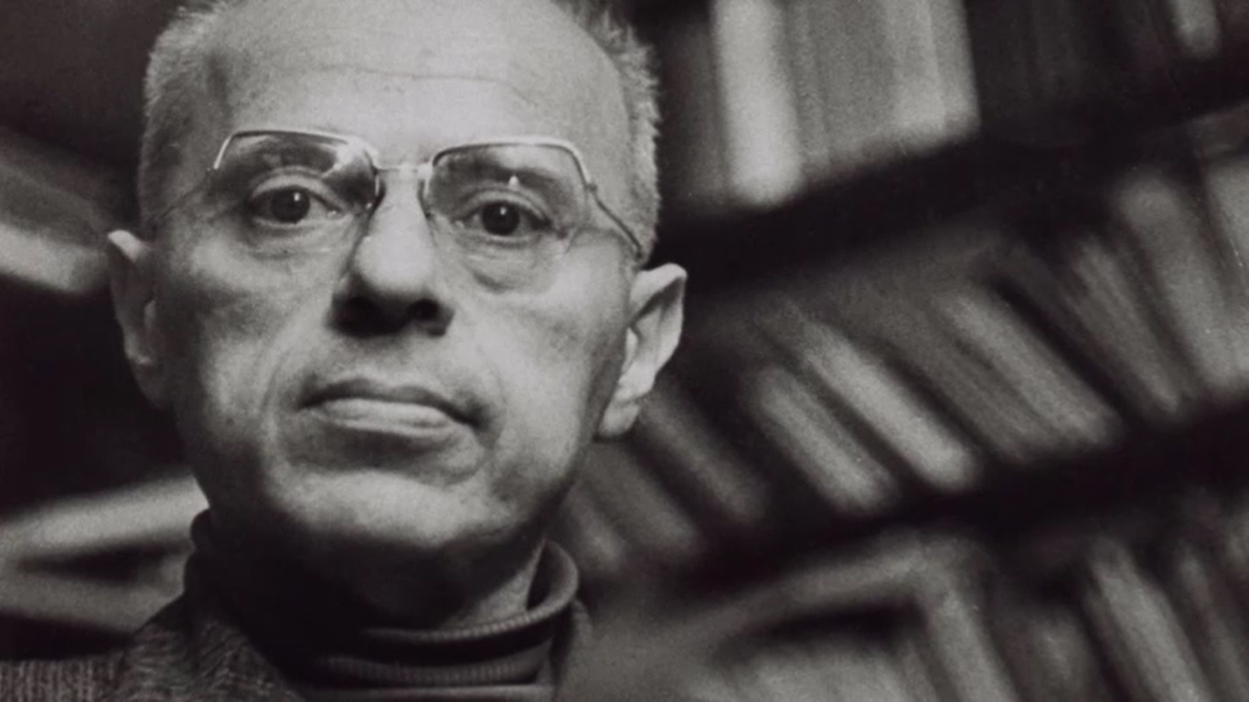
Stanisław lem – życie i twórczość
w 1982 Lem dostał paszport w związku z przyznaniem mu rocznego stypendium w Wissenschaftskolleg zu Berlin (Instytut Studiów Zaawansowanych) w Berlinie Zachodnim, dokąd wyjechał w tym samym roku. Nie mogąc sprowadzić do siebie rodziny i podlegając tym samym wciąż ograniczeniom w swobodzie wypowiedzi pisarskiej powrócił do kraju. Kolejna okazja do opuszczenia Polski nadarzyła się już po stanie wojennym – w 1983, na zaproszenie austriackiego związku pisarzy z Wiednia. Cała rodzina Lemów otrzymała paszporty i wyjechała z kraju. Przez kilka miesięcy mieszkali w Berlinie Zachodnim, a następnie przenieśli się do Wiednia.
Podczas pobytu w Wiedniu w latach 1983–1988 Lem nawiązał współpracę z paryską „Kulturą”, gdzie do 1987 zamieszczał artykuły publicystyczne pod pseudonimem „P. Znawca”.

Slide 19
Stanisław lem – życie i twórczość
Lem nie zerwał kontaktu z Polską – w kraju w latach 1984 i 1986 ukazały się odpowiednio Prowokacja oraz Biblioteka XXI wieku – niewielkie zbiory szkiców będące kontynuacją Doskonałej próżni. Zbiory te zawierały jednak w odróżnieniu od pierwowzoru recenzję dzieł dalece poważniejszych, np. historii nazistowskiego ludobójstwa czy dzieje rozwoju broni XXI wieku.
W wydanej w 1987 powieści Pokój na Ziemi Ijon Tichy udaje się na Księżyc, aby sprawdzić stan przebiegu wyścigu zbrojeń, który został tam w całości przeniesiony na mocy porozumień między mocarstwami. Tym razem misja kończy się fiaskiem, gdyż rozwój wydarzeń wymyka się spod kontroli. Tematem powieści jest przyszłość konfliktów zbrojnych rozważana w kontekście dehumanizacji, rozproszenia i miniaturyzacji uzbrojenia.

Slide 20
Stanisław lem – życie i twórczość
Lemowie powrócili do kraju w 1988 i zamieszkali w ukończonym w tym czasie nowym domu na Klinach.
W 1987 ukazała się ostatnia napisana przez Lema powieść pt. Fiasko – utwór poświęcony problematyce pionierskiego lotu do innej gwiazdy oraz próby kontaktu z pozaziemską cywilizacją.
W 1989 Lem zadeklarował zaprzestanie pisania beletrystyki. W następnych latach opublikował tylko kilka krótkich opowiadań, które ukazały się w antologii Zagadka. Opowiadania (1995), zawierającej utwory nienależące do uporządkowanych cykli opowiadań. Od tego czasu Lem zajmował się głównie publicystyką – pisaniem felietonów oraz prognoz futurologicznych, a także uprawiał krytykę literacką i komentował współczesne wydarzenia społeczno-polityczne.

Slide 21
Stanisław lem – życie i twórczość
W 1992 w miesięczniku „Odra” zaczął ukazywać się cykl felietonów Lema „Rozważania sylwiczne”. Większość utworów z tego cyklu została potem opublikowana w tomach Sex Wars (1996, 2004) oraz Dylematy (2003). Także w 1992 Lem rozpoczął druk felietonów z cyklu „Świat według Lema” w „Tygodniku Powszechnym”. Większość z tych felietonów ukazała się później w zbiorach: Lube czasy (1995), Dziury w całym (1997), Dylematy (2003), Krótkie zwarcia (2004) i Rasa drapieżców (2006).
W 1993 Lem rozpoczął publikację esejów naukowych w nieistniejącej już polskiej edycji czasopisma „PC Magazine” (do 1998), zebranych później w zbiorach Tajemnica chińskiego pokoju (1996) oraz Bomba megabitowa (1999).

Slide 22
Stanisław lem – życie i twórczość
W 2000 ukazał się tom Przekładaniec zawierający wszystkie wydane przez Lema scenariusze filmowe, widowiska telewizyjne i słuchowiska radiowe, w tym niepublikowane dotąd scenariusze filmowe Pamiętnik znaleziony w wannie i Katar, napisane wspólnie z Janem J. Szczepańskim w latach 70. W tym samym 2000 ukazała się ostatnia książka eseistyczna Lema pt. Okamgnienie.
Także w 2000 ukazały się w formie książkowej rozmowy z publicystą i krytykiem literackim Tomaszem Fiałkowskim pt. Świat na krawędzi.
W 2001 ukazał się zbiór zabawnych dyktand pt. Dyktanda czyli…, które Lem dyktował siostrzeńcowi swojej żony Michałowi Zychowi.

Slide 23
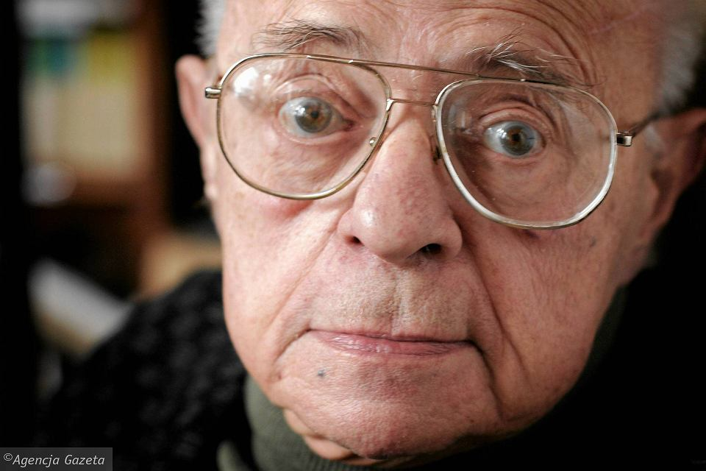
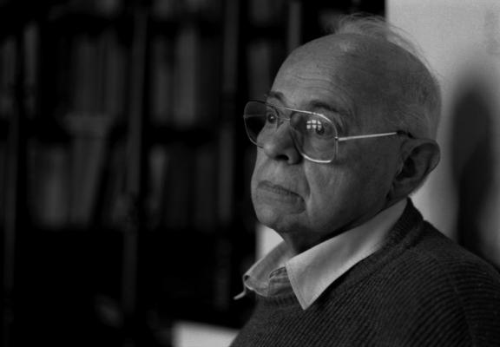
Stanisław lem – życie i twórczość
W 2002 został opublikowany wybór listów pisanych przez Lema do różnych adresatów pt. Listy albo opór materii. Wyboru i opracowania korespondencji dokonał znawca twórczości Lema, krytyk i historyk literatury Jerzy Jarzębski.
W 2004 r. Wydawnictwo Literackie wydało zbiór opowiadań PL +50. Historie przyszłości, w którym opublikowano tekst Lema Orzeł biały na tle nerwowym.
W 2005 ukazał się ostatni – trzydziesty trzeci – tom „Dzieł Zebranych” Stanisława Lema w serii publikowanej przez Wydawnictwo Literackie od 1998, pod redakcją Jerzego Jarzębskiego.

Slide 24
Stanisław lem – życie i twórczośc
W lutym 1954 ożenił się z Barbarą Leśniak, ówczesną studentką medycyny, a później lekarzem radiologiem, którą poznał w 1949 lub 1950. Barbara Lem zmarła 21 kwietnia 2016. W 1968 urodził się z tego związku syn – Tomasz, obecnie tłumacz.
Najbliższym przyjacielem Lema był pisarz Jan Józef Szczepański, również ojciec chrzestny syna Tomasza. Częstym gościem w domu Lemów bywał krytyk i historyk literatury Jan Błoński.
Lem prowadził również ożywioną znajomość korespondencyjną m.in. z pisarzem Sławomirem Mrożkiem (opublikowaną w 2011 w tomie Listy), swoim amerykańskim tłumaczem Michaelem Kandelem (udostępniona w zbiorze Listy albo opór materii z 2002), a także ze swym agentem literackim na rynkach zachodnich – Austriakiem Franzem Rottensteinerem.

Slide 25
Stanisław lem – życie i twórczość
Nie żałuj, nigdy nie żałuj, że mogłeś coś zrobić w życiu, a tego nie zrobiłeś. Nie zrobiłeś, bo nie mogłeś.
Stanisław Lem, Szpital Przemienienia
Lem pierwszy raz poważnie zachorował z zagrożeniem życia i był operowany w połowie lat 70. W czasie pobytu na emigracji przeszedł również kilka skomplikowanych operacji, dodatkowo cierpiał na depresję spowodowaną sytuacją w Polsce. Pod koniec życia podupadł na zdrowiu. Chorował na cukrzycę, mdlał, zdarzały mu się krwotoki po przedawkowaniu leków. Kilka razy był hospitalizowany. Na kilka tygodni przed śmiercią znalazł się w szpitalu z objawami niewydolności nerek i zapalenia płuc.
Zmarł 27 marca 2006 w szpitalu klinicznym Collegium Medicum UJ w Krakowie, przed ukończeniem 85 lat. 4 kwietnia 2006 zgodnie z jego ostatnią wolą urna z prochami została złożona na cmentarzu Salwatorskim w Krakowie.

